Slide 1
عامل التربة
عوامل البيئة النباتية

Slide 2
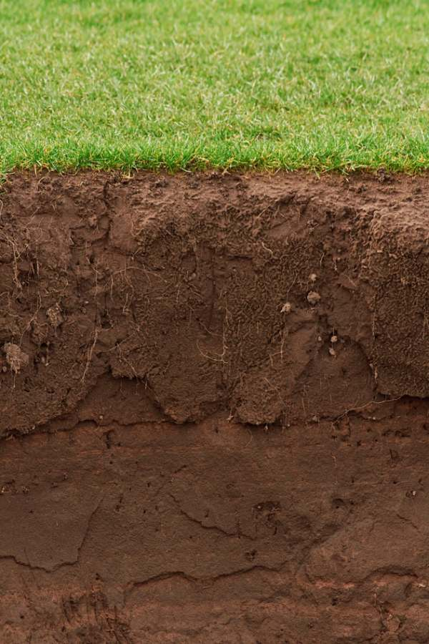
التربة Soil
هو جزء من الطبقة الارضية التي يمكن ان تتواجد فيها الحياة النباتية.
مكونات التربة:
التربة تتكون من مواد تختلف في تركيبها وتكوينها وخصائصها,هناك خمسة مكونات اساسية تتكون منها جميع الاراضي وهي:
المواد المعدنيه (بفعل عوامل التعريه) Minrals
المواد العضويه (بفعل تحلل الكائنات الميته) Oraganic matter
محلول التربة (العناصر المذابه في الماء) Soil solution
الهواء (يوجد بفراغات التربة) Soil air
الكائنات الدقيقة (تعيش في التربة متكافلة او متطفل او مترممة) Microorganisms

Slide 3
صفة قوام التربة Soil texture
يعين قوام التربة بواسطة التحليل الميكانيكي Mechanical analysis وهي عملية الغرض منها فصل حبيبات عينة من التربة الى مجاميع مختلفة الاحجام (Soil separates).
ان حجوم حبيبات التربة تلعب دورا مهما في حركة الماء داخل التربة, فالتربة كبيرة الحبيبات مثل الحصى والرمل تتميز بمسامية عالية,وتسمح بتسرب المياه خلالها بسرعة,اما التربة ذات الحبيبات الناعمة مثل الطين فتتميز بقدرتها على الاحتفاظ بكمية كبيرة من الماء والعناصر المعدنية الذائبة.

Slide 4
التحليل الميكانيكي هو الطريقة المعملية التي تستخدم في المختبرات للتعرف على قوام التربة ويتم التحليل الميكانيكي بطريقتين :
طريقة الهيدروميتر
طريقة استخدام المناخل

Slide 5
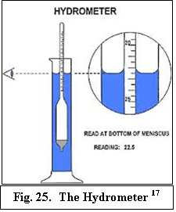
ب – طريقة الهيدروميتر Hydrometer method
يستعمل في هذه الطريقةجهاز الهيدروميتر وهو عبارة عن ساق زجاجية مدرجة بقراءات تعطي النسبية المئوية لحبيبات التربة المعلقة في زمن القياس مباشرة عند درجة 19,4 فهرنهيت.

Slide 6
أ-طريقة المناخل Sive method
وهي من الطرق المستخدمة للتعرف على قوام التربة توجد عدة مقاييس لتقسيم قوام التربة حسب طول قطر الحبيبات,ومن اشهر هذه النظم النظام الدولي حيث تقسم الحبيبات المكونه للتربة الى المجاميع الاتية:
حصى ناعم (Fine gravel) اكثر من 2مم للقطر
رمل خشن (Coarse sand) من 2- 0,2 مم للقطر
رمل ناعم (Fine sand) من 0,2- 0,02 مم للقطر
طمي (Silt) من 0,02 – 0,002 مم للقطر
طين (Clay) اقل من 0,002 مم للقطر

Slide 7
طريقة العمل:
يوزن حجم معلوم من التربة جاف هوائيا100جم بعد ازالة الجذور النباتية والمواد الغريبة وكذلك الحصى الكبير.
ترتب الغرابيل على جهاز الهزاز الميكانيكي بحيث تكون اكبر الثقوب جهة القمة واصغرها جهة القاعده .
وتنقل التربة الى الغربال العلوي من جهاز الهزاز الميكانيكي.
شغل الجهاز لمدة ساعة.وسوف نلاحظ ان حبيبات التربة قد مرت وحجز بعضها فوق الغرابيل عل حسب اقطار الحبيبات.
نوزن كل مجموعة على حدا , ثم نحسب النسبة المئوية.

Slide 8
طريقة استخدام المثلث كالتالي:
نفرض ان العينة التي استعملناها تحتوي على 54%رمل,27%طمي,19%طين.
يحرك وضع المثلث حتى يمثل رأسه 100%رمل ويرسم خط موازى للقاعدة يمر بالرقم 54%رمل.
ثم يحرك المثلث مرة اخرى حتى يمثل رأسه 100% طمي ويرسم خط موازي للقاعده يمر بالرقم 27% طمي.
ثم يحرك المثلث مره اخرى حتى يمثل رأسه 100% طين ويرسم خط موازي للقاعده يمر بالرقم 19% طين.
وتقاطع خطان او الثلاثه في نقطة واحده هو الذي يحدد اسم قوام التربة.

Slide 9
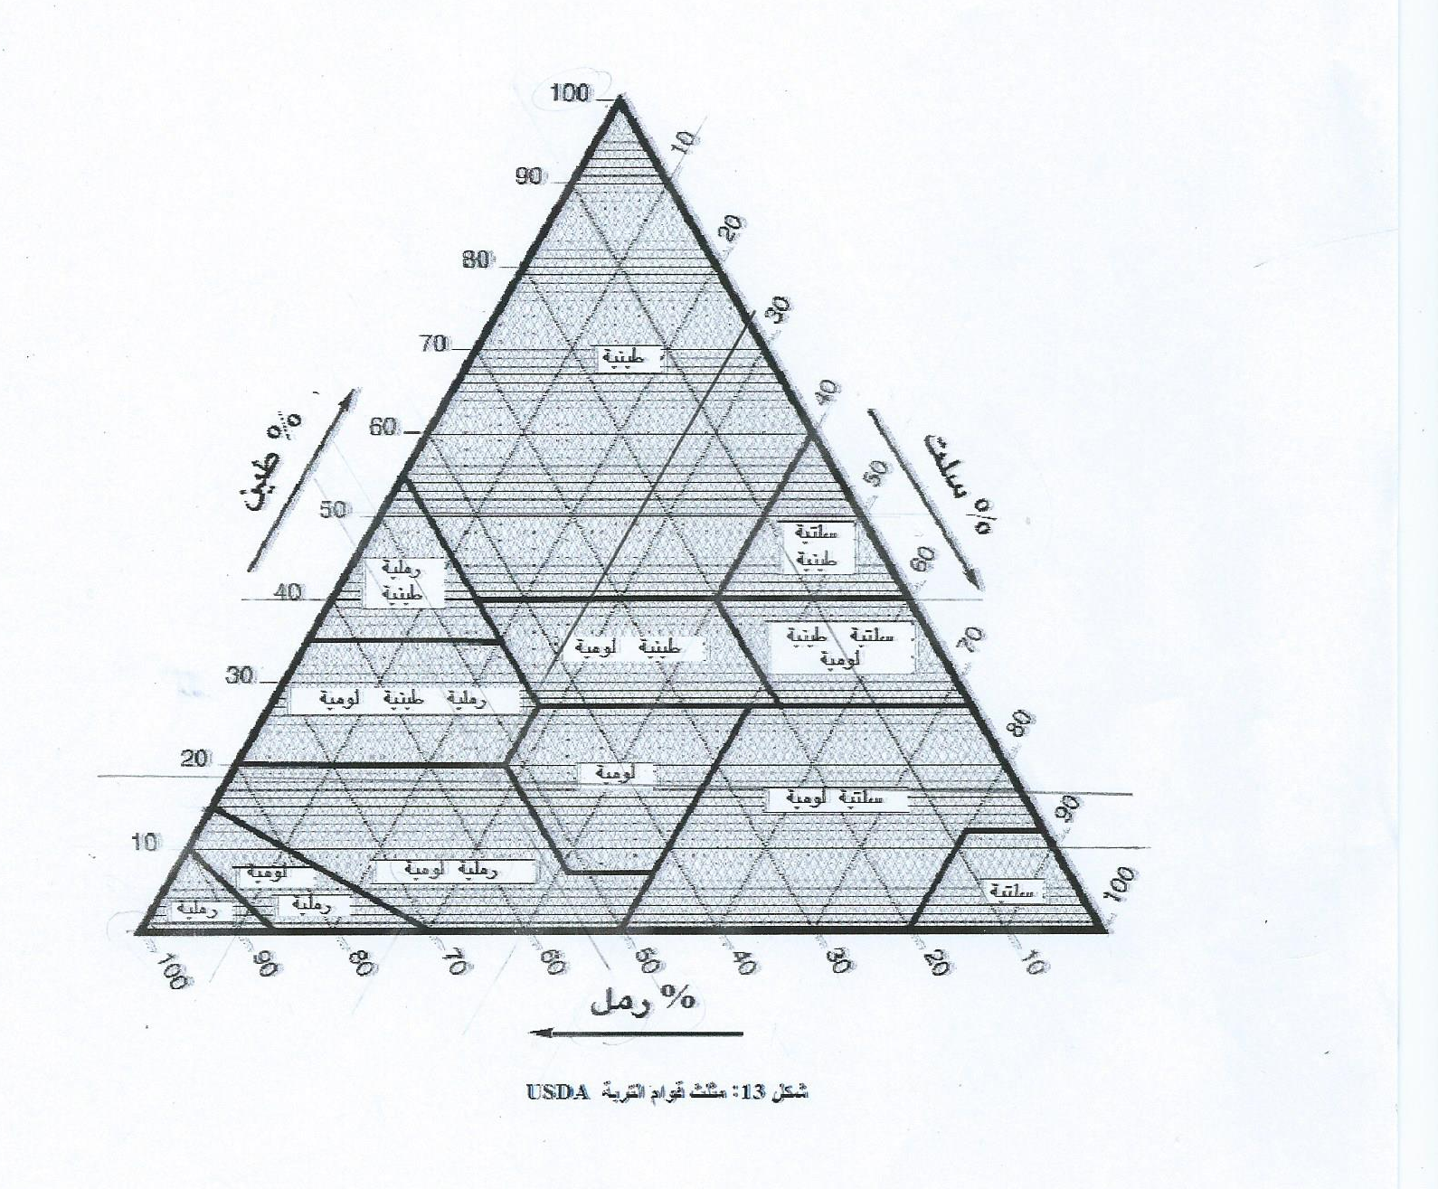

Slide 10
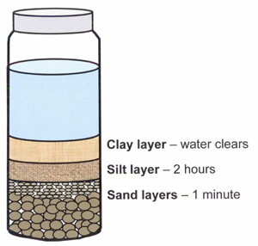
حددي تركيب التربة في حديقة منزلك باستخدام مثلث القوام.
تتبعي الخطوات في الفديو التالي:
https://www.youtube.com/watch?v=AUhOBxVFcFk

Slide 11
الرمل Sand 53%
الطمي silt 45%
الطين clay 0.2%

